Slide 1


在 家 里
葵涌中心小学
邱利萍
主页

Slide 2

主页

Slide 3
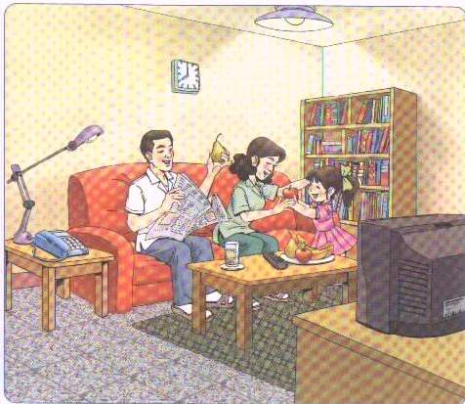
主页

Slide 4

zài jiā lǐ
3、在 家 里
课题
房子
插图
课文
星星
读一读
连一连
shā fā chá jī bào zhǐ shū jià
沙 发 茶 几 报 纸 书 架
tái dēnɡ ɡuà zhōnɡ diàn shì diànhuà
台 灯 挂 钟 电 视 电 话
我会写
我会说
我会认

Slide 5
bào
报
zhǐ
纸
shā
沙
f ā
发
扌
氵
diàn
电
shì
视
tái
台
dēnɡ
灯
火
主页

Slide 6
连一连
shā fā shì dēnɡ
zhǐ tái bào diàn
灯 视 沙 发
电 报 台 纸
主页

Slide 7

主页

Slide 8
tái dēng
台 灯

Slide 9
guà zhōng
挂 钟

Slide 10
diàn shì
电 视

Slide 11
diàn huà
电 话

Slide 12
shā fā
沙 发

Slide 13
chá jī
茶 几

Slide 14
bào zhǐ
报 纸

Slide 15
shū jià
书 架

Slide 16
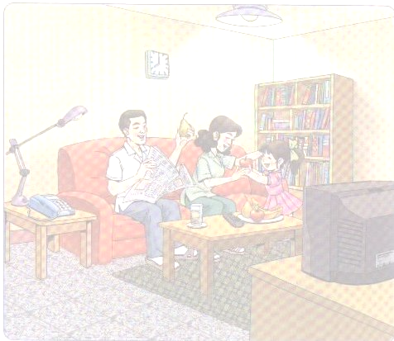
晚上
wǎn shàng bà ba zài kàn bào mā ma zài
晚 上， 爸 爸 在 看 报，妈 妈 在
kàn diàn shì wǒ gěi tā men sòng shàng shuǐ guǒ bà
看 电 视。我 给 他 们 送 上 水 果。爸
ba mā ma xiào le wǒ yě xiào le
爸 妈 妈 笑 了，我 也 笑 了。
主页

Slide 17
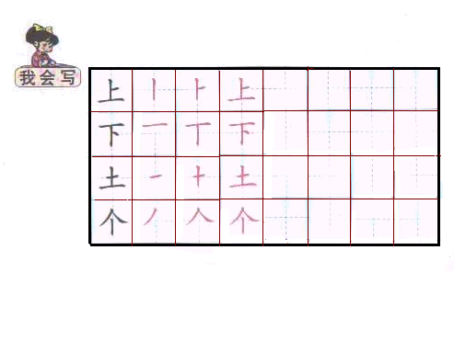
主页

Slide 18
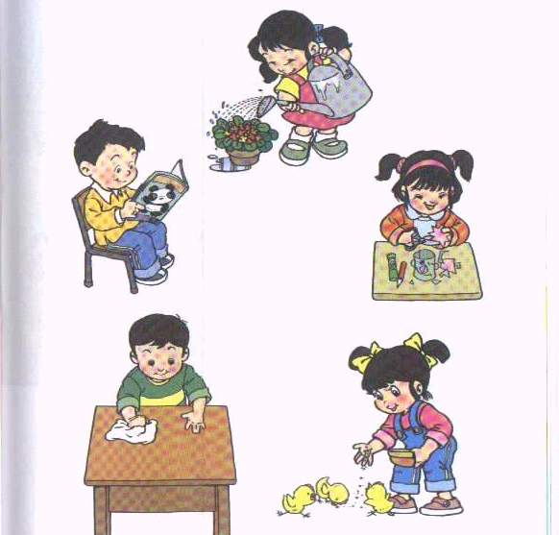
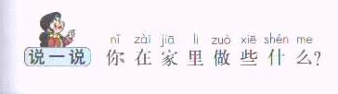
主页

Slide 19


Slide 20


Slide 21


Slide 22
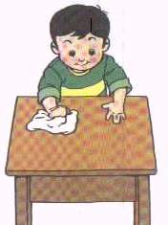

Slide 23


Slide 24

视
台
电
上
送
灯
发
晚
个
沙
也
纸
笑
报
下
果
土
主页

